Slide 1
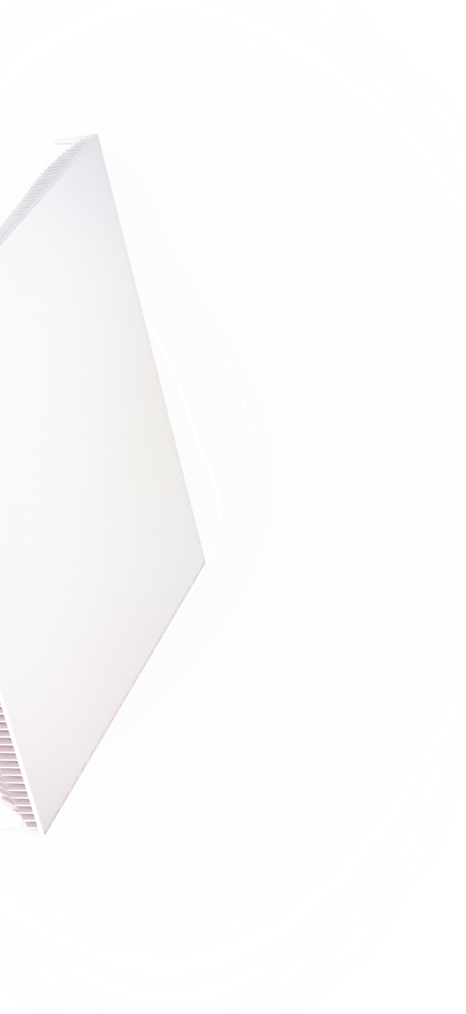
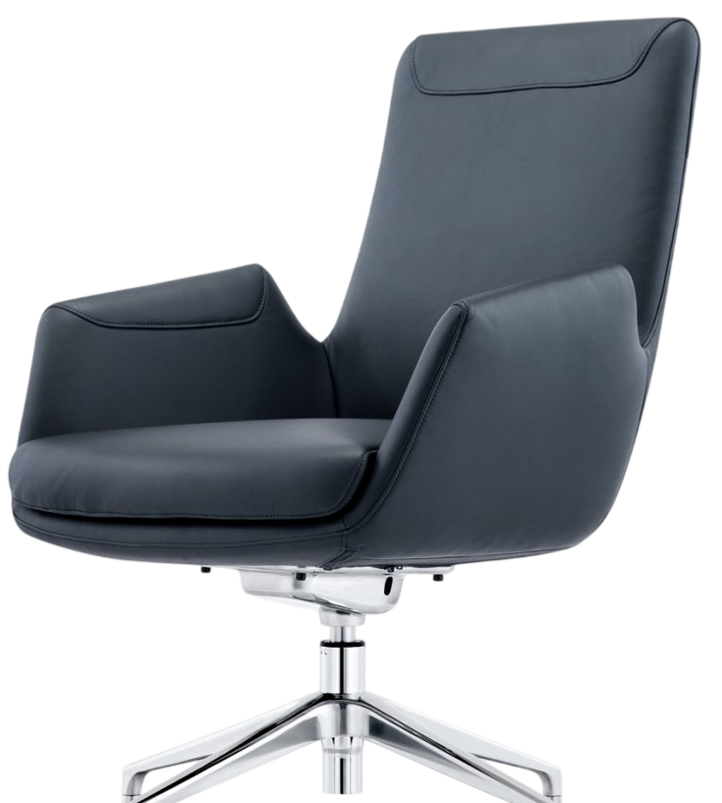

КОМПЛЕКСНОЕ ОСВЕЩЕНИЕ
РЕШЕНИЯ ДЛЯ ОФИСОВ

Slide 2










ХОЛДИНГ КОМПЛЕКСНЫХ РЕШЕНИЙ
  Электротехника
  Модульное оборудование и системы прокладки кабеля
  Проектная светотехника
  Профессиональные решения для освещения и управления светом
  Телеком
  Кабельная продукция
  и телекоммуникационные шкафы
  Проектная светотехника
  Стандарт современного светодиодного освещения
  Программные продукты
  Экосистема программных компонентов для автоматизации
  Автоматизация освещения
  IoT платформа для управления внутренним и наружным освещением
  Автоматизация производства
  Комплекс оборудования для эффективного управления
  Инвестиционные проекты Энергосбережение через механизм государственно-частного партнерства
  Модульное оборудование
  Силовые автоматические выключатели
  и низковольтная аппаратура
  Потолки и стеновые панели
  Проектирование и производство решений из листового металла

Slide 3
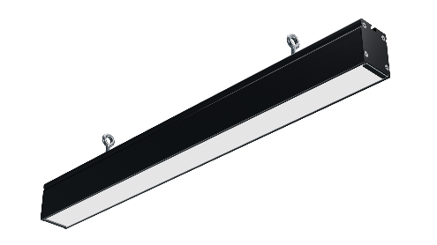
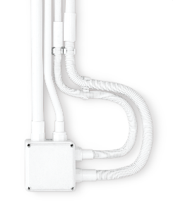
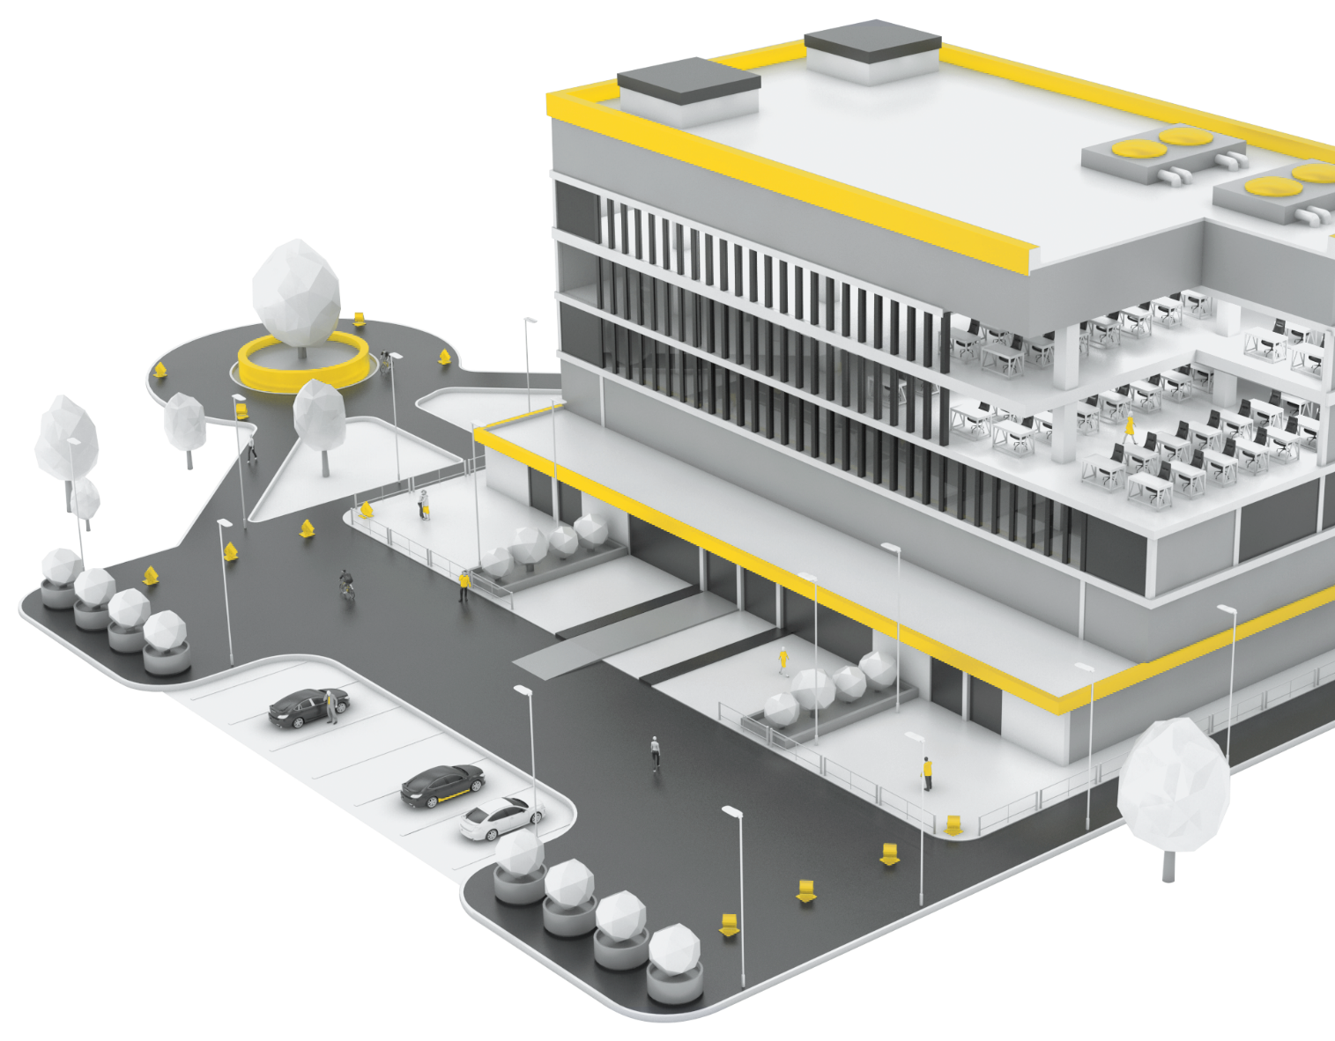
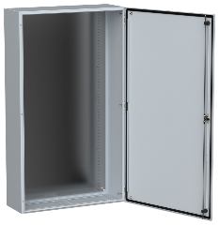
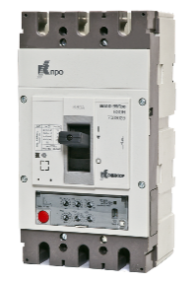
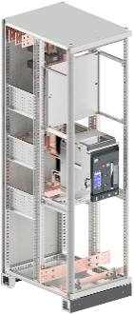
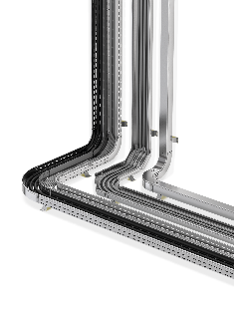
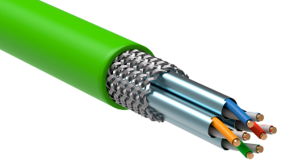
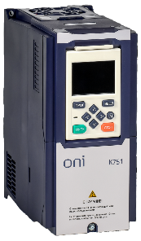
КОМПЛЕКСНОЕ РЕШЕНИЕ
IEK GROUP ДЛЯ ОФИСА
ОСВЕЩЕНИЕ
Кабель-каналы
PRIMER
cветильники
для всех видов объектов
пластиковые кабеленесущие системы
ЩИТОВОЕ
ОБОРУДОВАНИЕ
ОБОРУДОВАНИЕ «КОНТАКТОР»
оболочки
для электрических щитов и щитов управления
автоматические выключатели модульные, в литом корпусе, воздушные
ПРОКЛАДКА
КАБЕЛЕЙ
НКУ
FORMAT PRO
металлические кабеленесущие системы
система низковольтных комплектных устройств
КАБЕЛЬНАЯ
ПРОДУКЦИЯ
АВТОМАТИЗАЦИЯ ONI
построение структурированных кабельных систем
оборудование
для автоматизации процессов
и управления объектом

Slide 4
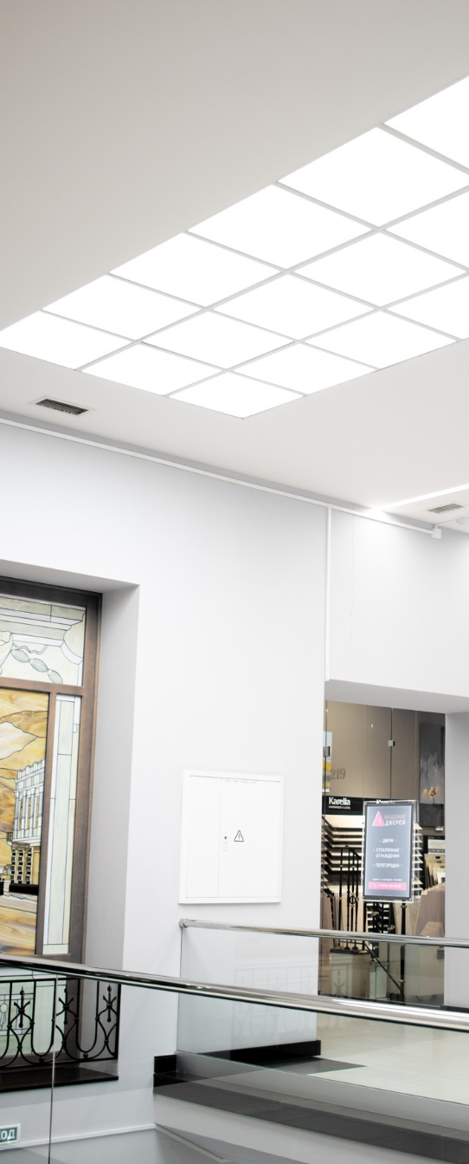
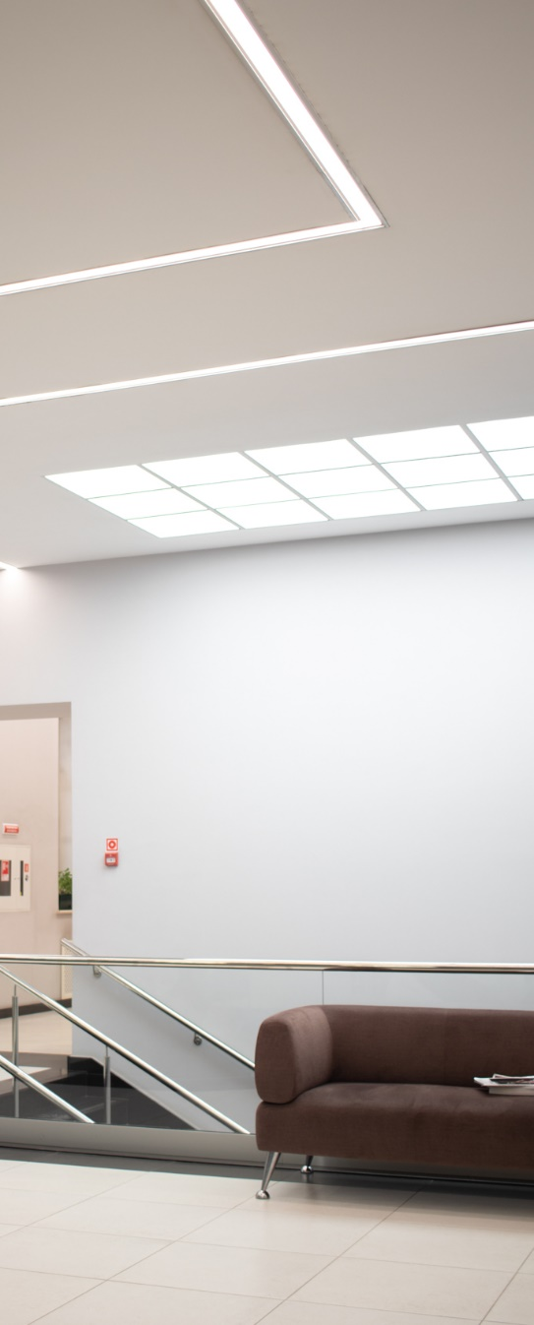
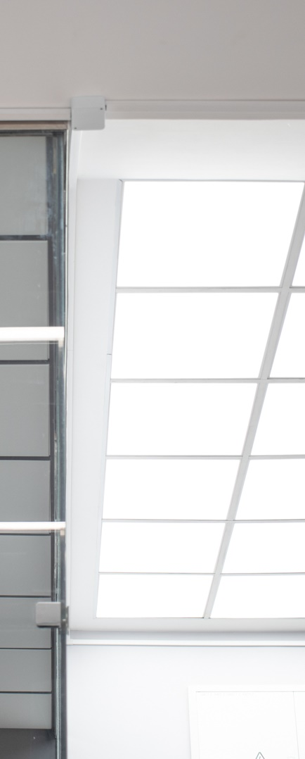
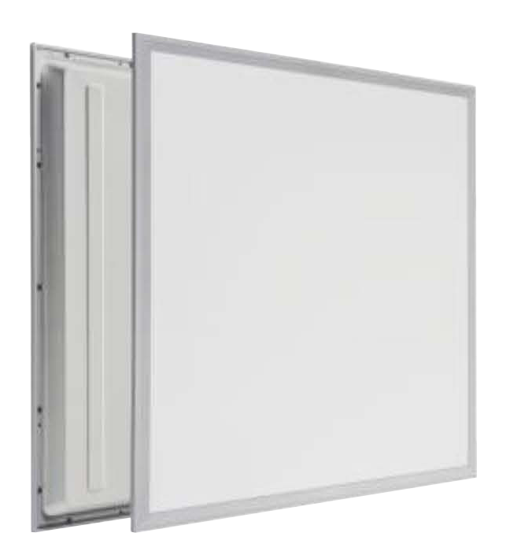

УДАЧНОЕ РЕШЕНИЕ
ТД ФОРТУНА ПЛАЗА
г. Иркутск
  LEDEL
  L-OFFICE BALANCE
  Панель с равномерной засветкой.
30 Вт
мощность
5000К
цветовая температура
Д
КСС
CRI80
индекс цветопередачи
  2025

Slide 5
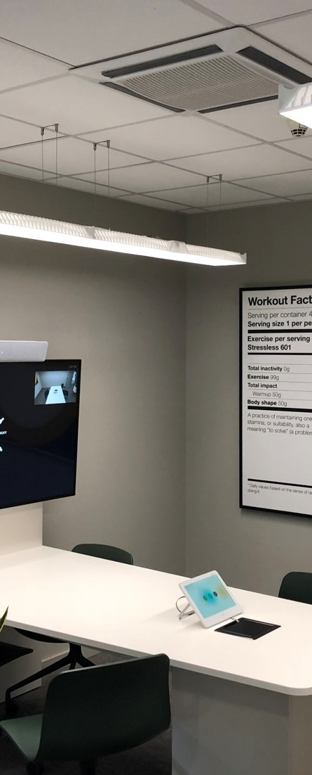
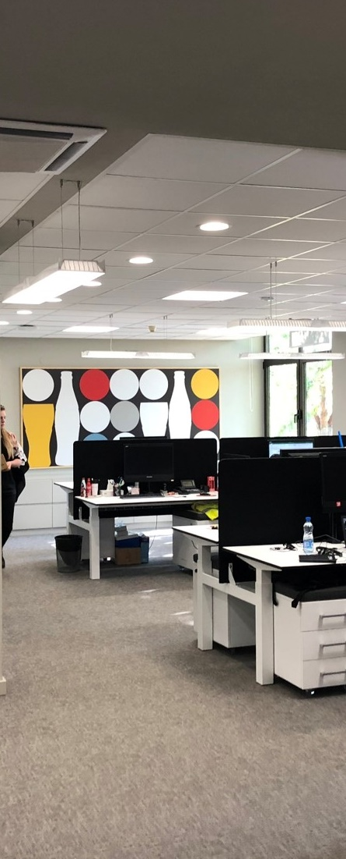
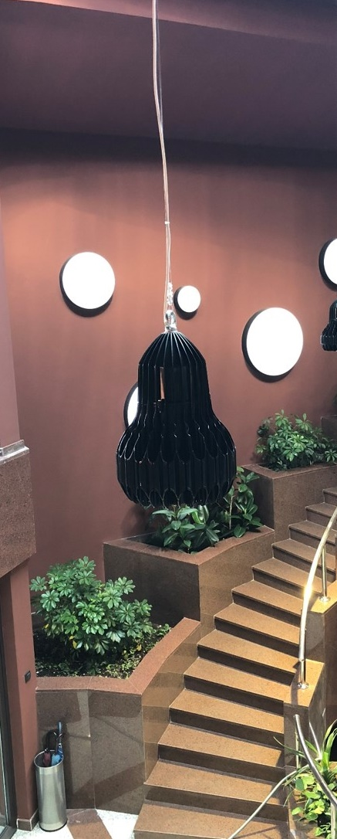
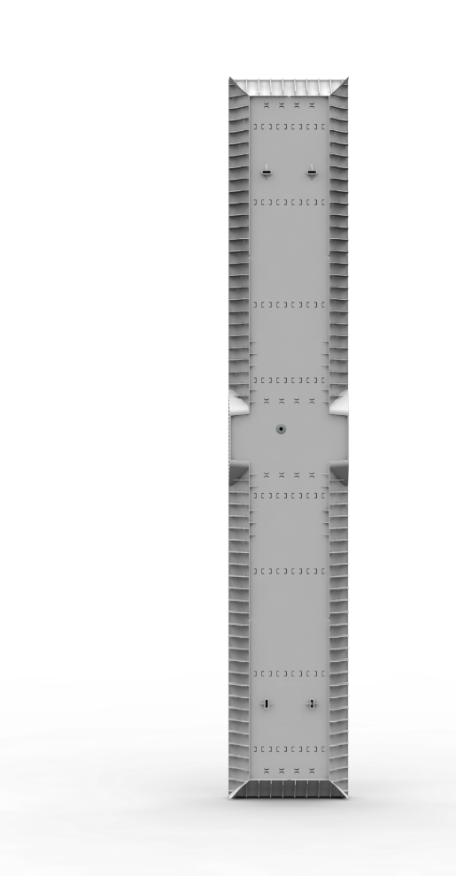

РАСШИРЯЯ ГРАНИЦЫ
ОФИС
THE COCA-COLA COMPANY
г. Белград (Сербия)
  LEDEL
  L-SCHOOL 32 S
  Светильник для освещения образовательных учреждений.
20 Вт
мощность
4000К
цветовая температура
Д
КСС
4825 кд/м2
габаритная яркость
  2019

Slide 6
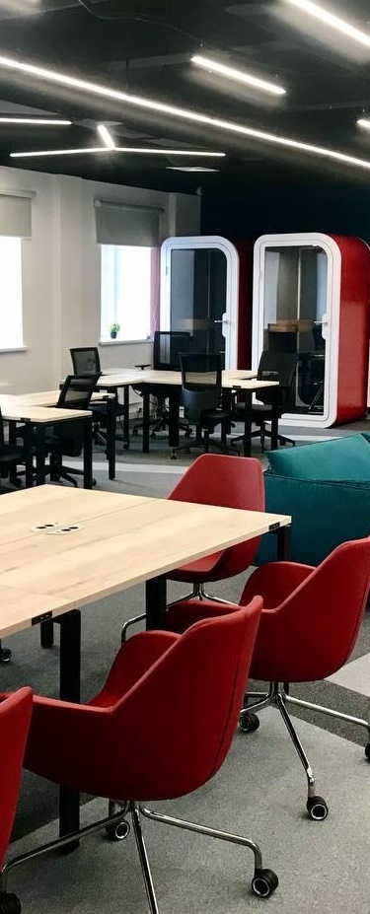
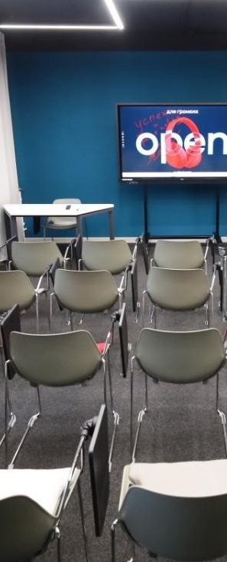
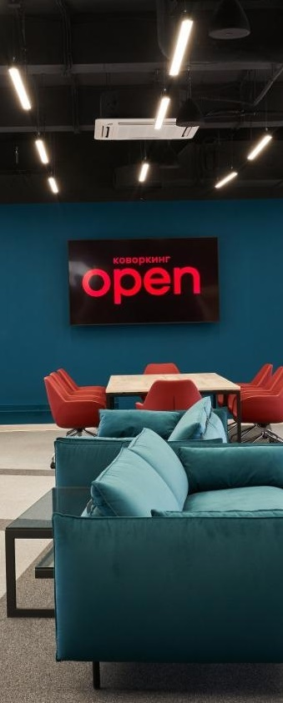
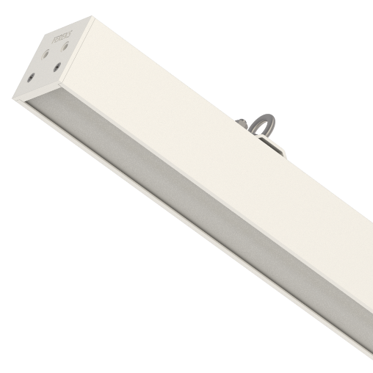


РЕАЛИЗОВАННЫЙ ПРОЕКТ
КОВОРКИНГ OPEN
г. Реутов
  FEREKS
  FLT
  Светильник c транзитным подключением.
40 - 60 Вт
мощность
3000К, 4000К, 5000К
цветовая температура
Д
КСС
IP40
степень защиты
RAL
покраска по ТЗ

Slide 7
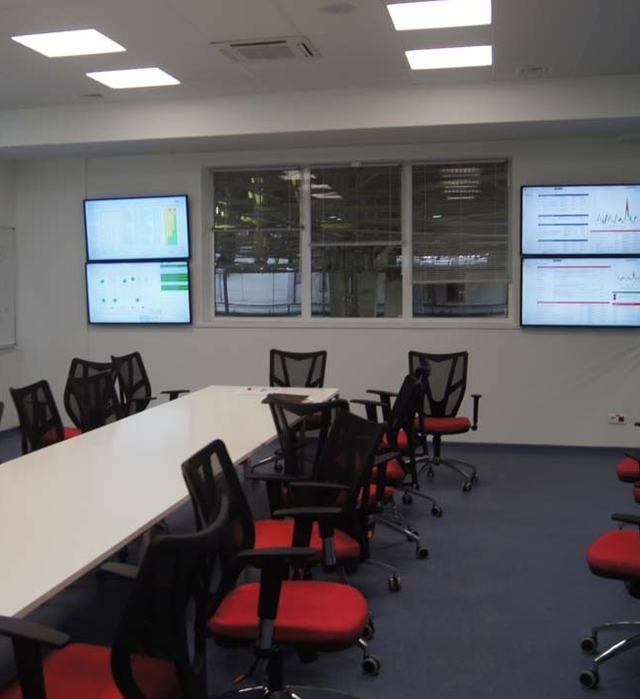
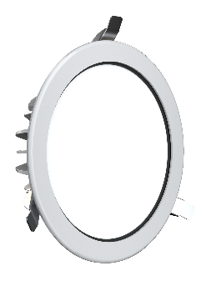
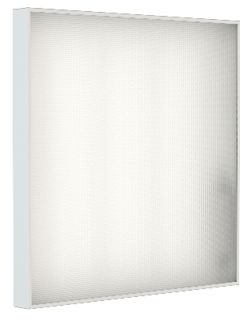


РЕАЛИЗОВАННЫЙ ПРОЕКТ
АО КАЛАШНИКОВ
г. Ижевск
  FEREKS
  ССВ
  FEREKS
  ДВО
  4537 установленных светильников.
  2640 установленных светильников.
28-30 Вт
мощность
22 Вт
мощность
3000К
цветовая температура
Д
КСС
Армстронг, Коридорный
корпус
200 мм
монтажное отверстие

Slide 8
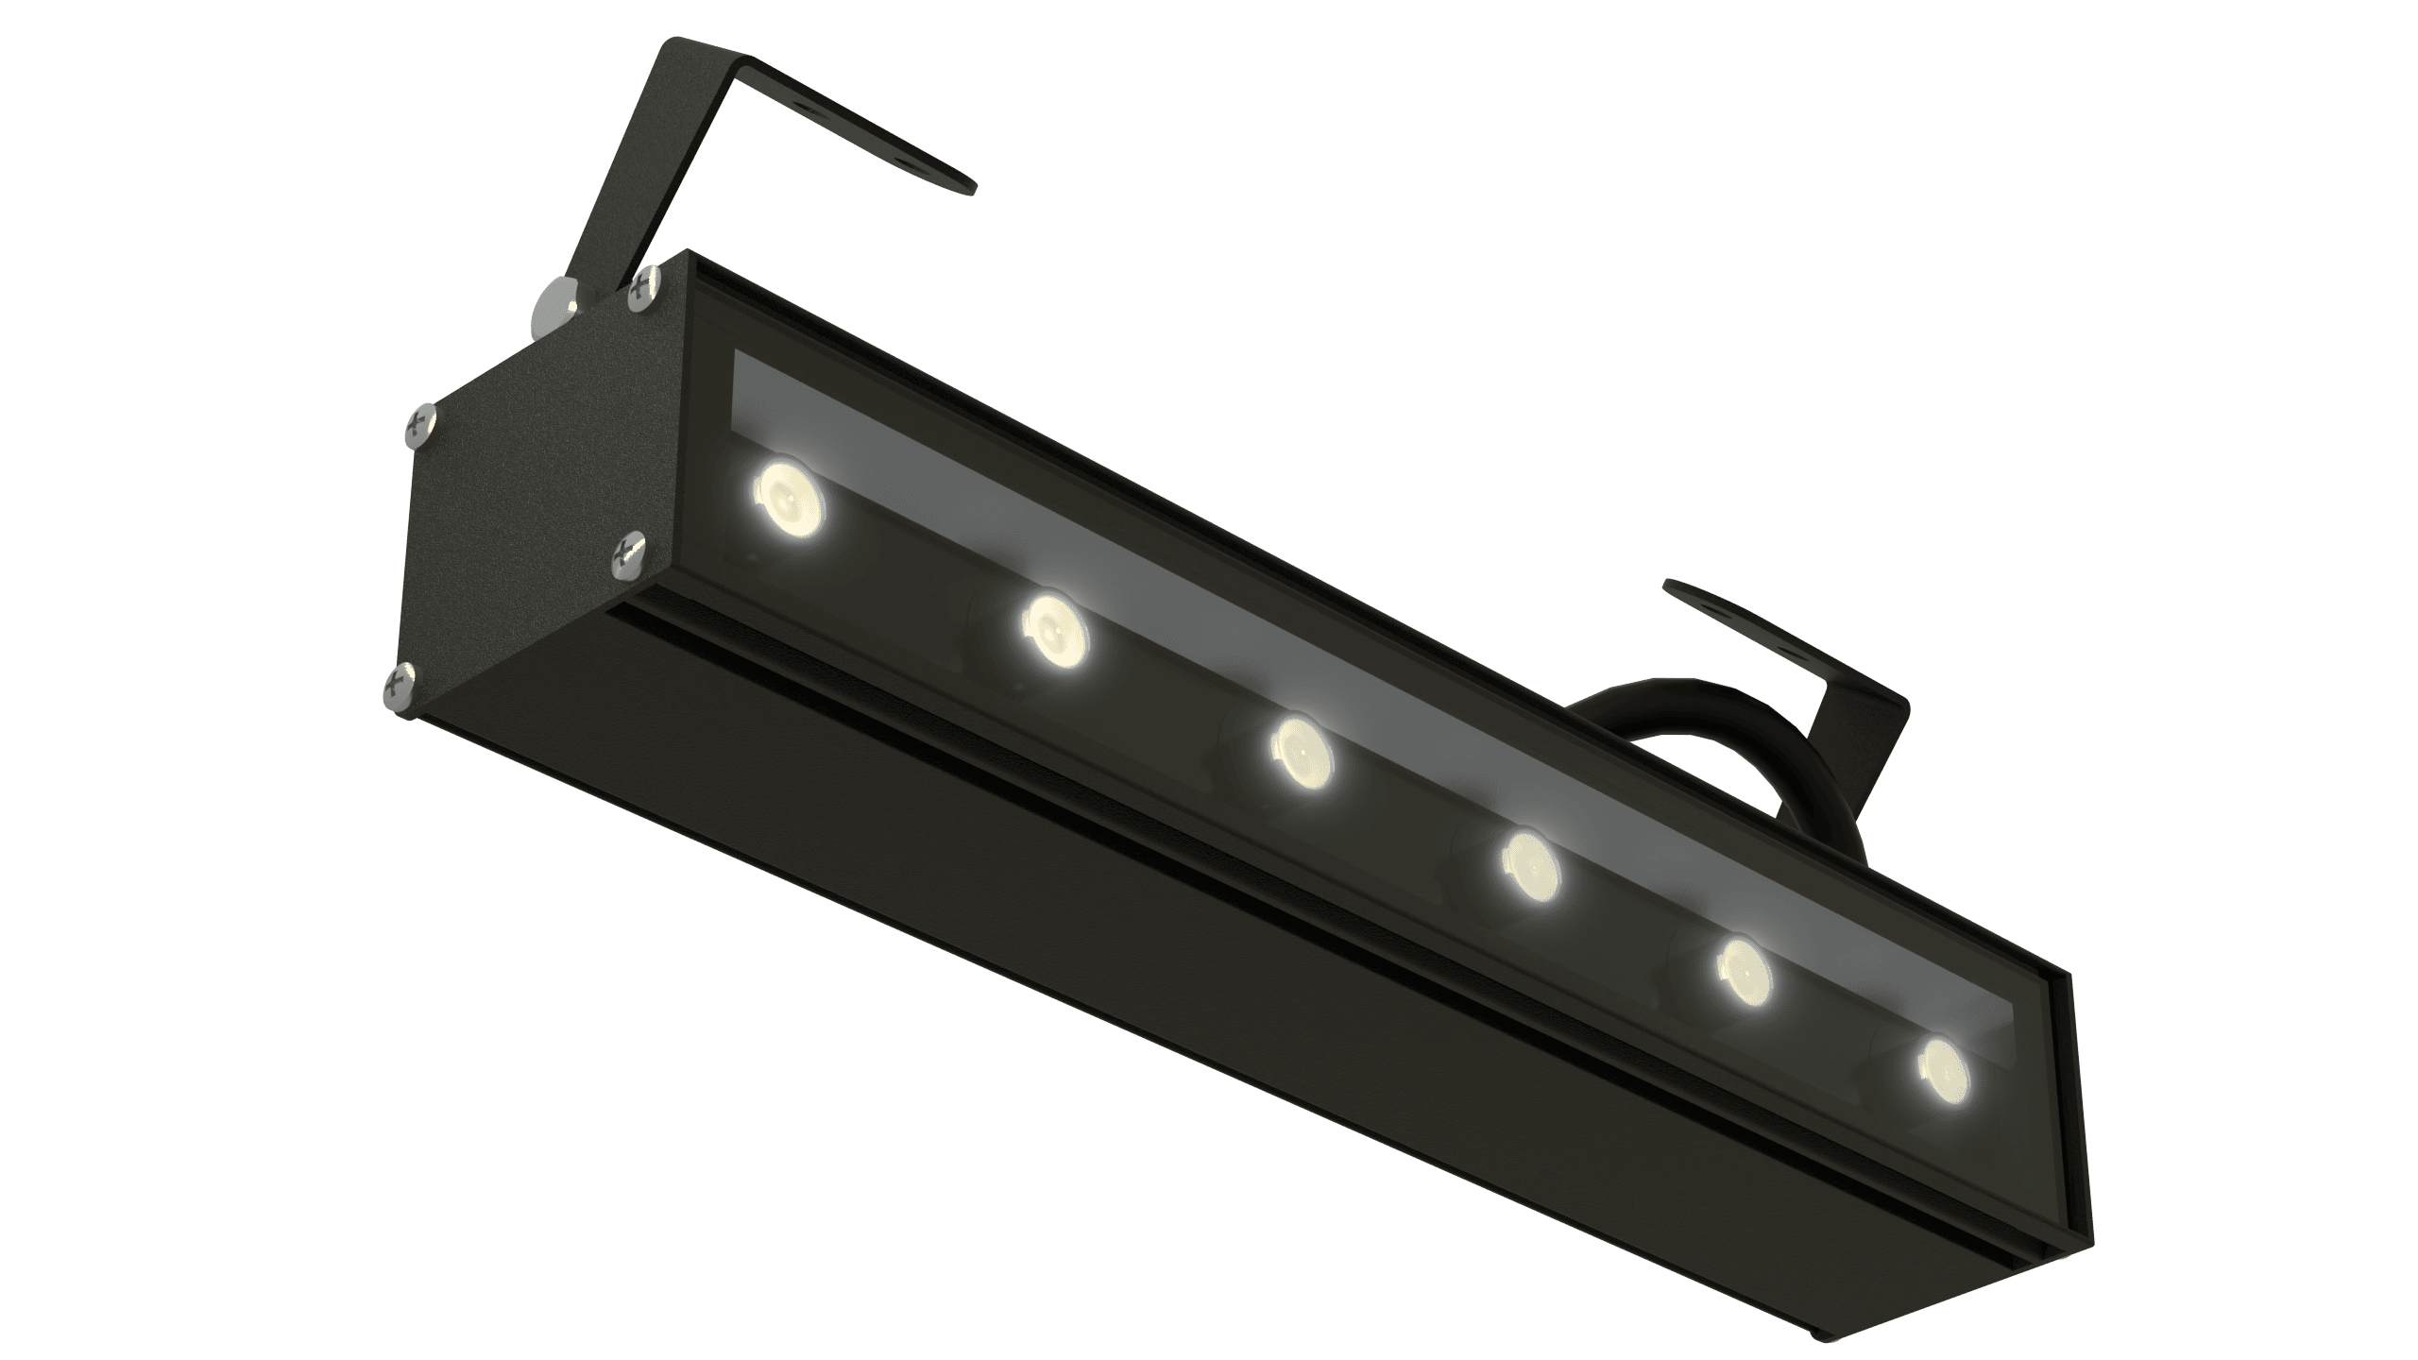
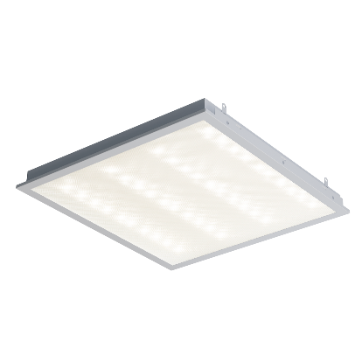


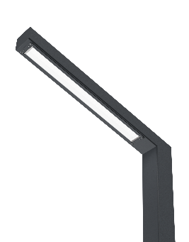
АССОРТИМЕНТ
ДЛЯ ОФИСА
L-LINE
НОВИНКА
dali
0-10
pwm
dmx512
НОВИНКА
архитектурная подсветка
CСВ CLIP-IN
НОВИНКА
офис
dali
0-10
pwm
FLT 2.0
dali
0-10
холл
L-PARK STICK
прилегающие территории
0-10
pwm

Slide 9
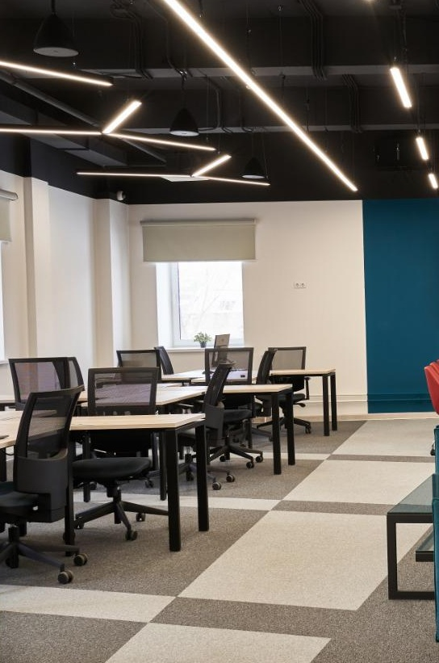

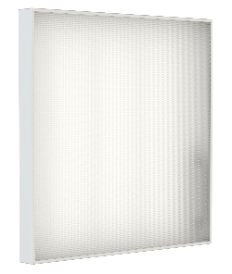
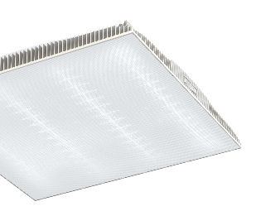
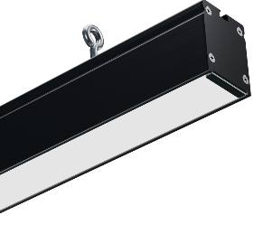
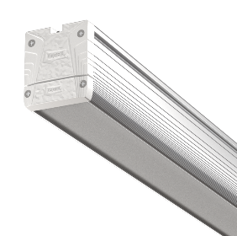

ОСВЕЩЕНИЕ
РАБОЧИХ МЕСТ
КОНТРОЛЬ СЛЕПИМОСТИ
Соответствие дизайн-концепции
Матовый рассеиватель
FEREKS
CCB
LEDEL
L-OFFICE
14 - 42 Вт
Мощность
20 - 50 Вт
Мощность
120 лм/Вт
Энергоэффективность
120 лм/Вт
Энергоэффективность
FEREKS FLT 2.0
LEDEL
L-FUSION
11 - 44 Вт
Мощность
36 - 100 Вт
Мощность
120 лм/Вт
Энергоэффективность
140 лм/Вт
Энергоэффективность

Slide 10
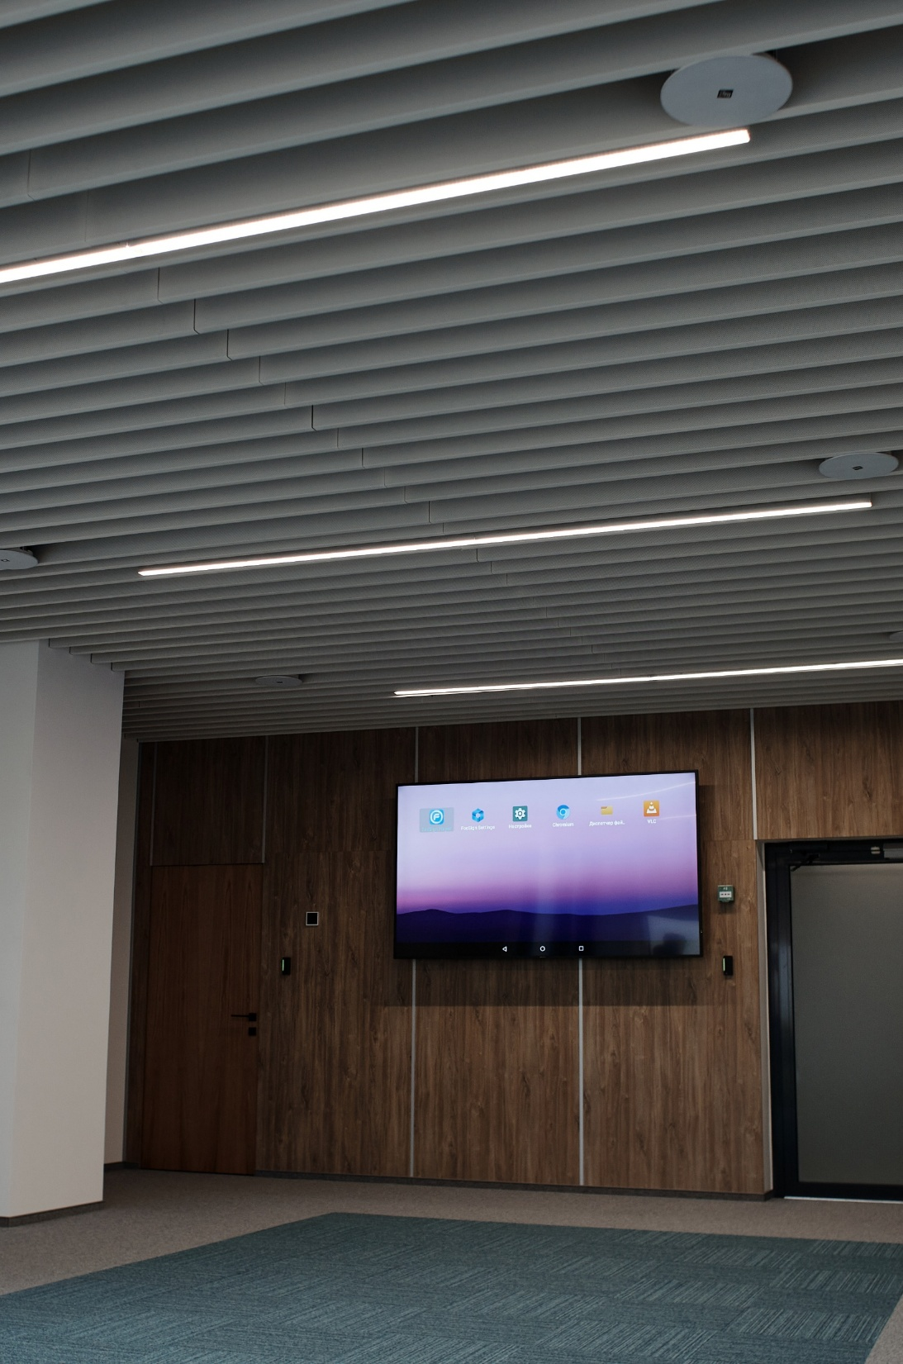
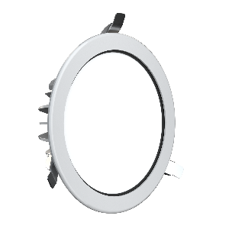
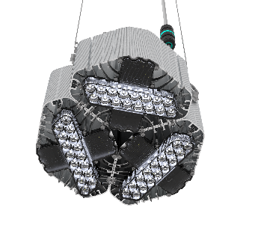
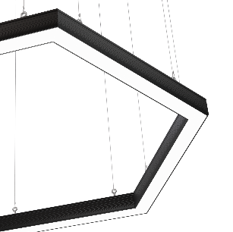
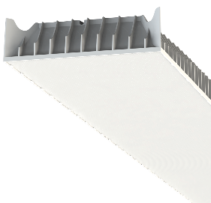
ОСВЕЩЕНИЕ
ХОЛЛОВ
КОМПАКТНЫЕ РАЗМЕРЫ
Соответствие дизайн-концепции
Исполнения с БАП
FEREKS
ДВО
LEDEL
L-LEGO II
18 - 56 Вт
Мощность
22 - 425 Вт
Мощность
120 лм/Вт
Энергоэффективность
130 лм/Вт
Энергоэффективность
LEDEL
L-FUSION MG
LEDEL
L-SCHOOL
18 - 100 Вт
Мощность
15 - 50 Вт
Мощность
140 лм/Вт
Энергоэффективность
125 лм/Вт
Энергоэффективность

Slide 11
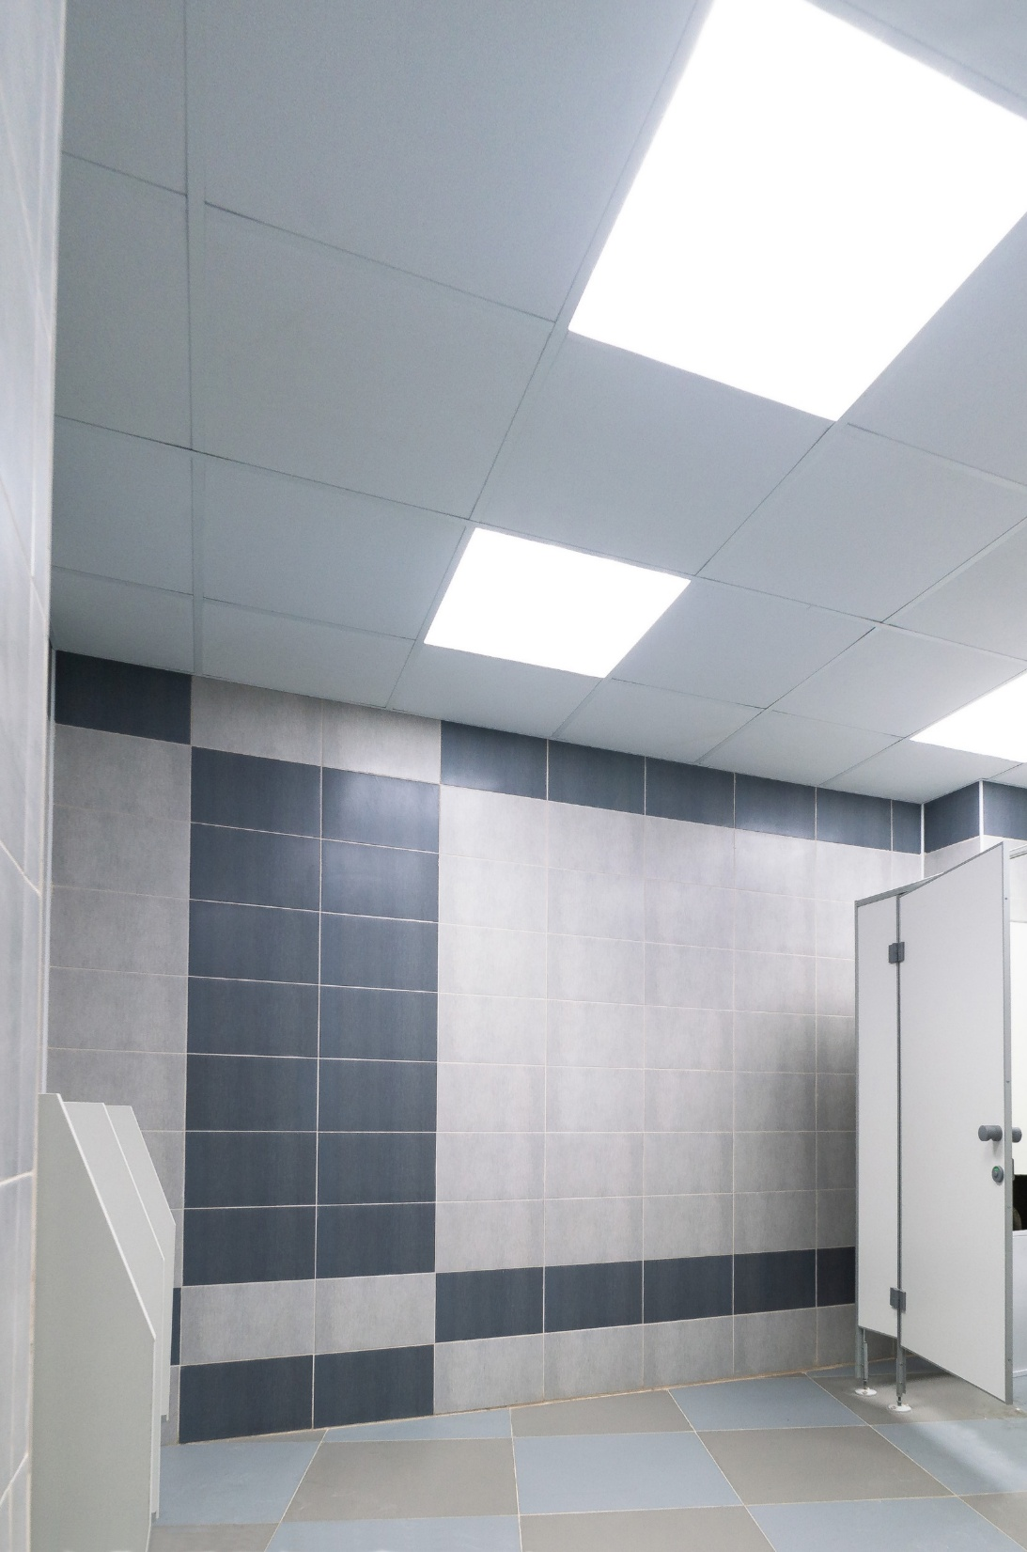
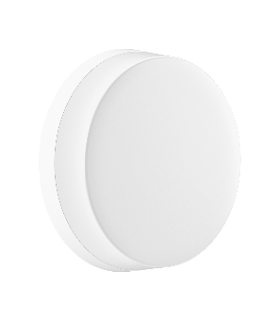
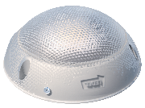
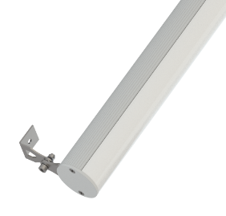
ОСВЕЩЕНИЕ САНИТАРНО-ХОЗЯЙСТВЕННЫХ
ПОМЕЩЕНИЙ
ПРОСТОТА МОНТАЖА
Пылевлагозащищенность
Ударопрочность
FEREKS
FDBB
LEDEL SVETECO
NEW 8
17 Вт
Мощность
10 Вт
Мощность
115 лм/Вт
Энергоэффективность
110 лм/Вт
Энергоэффективность
FEREKS
ДСБ
FEREKS
CCВ
14 - 40 Вт
Мощность
14 - 42 Вт
Мощность
145 лм/Вт
Энергоэффективность
120 лм/Вт
Энергоэффективность

Slide 12
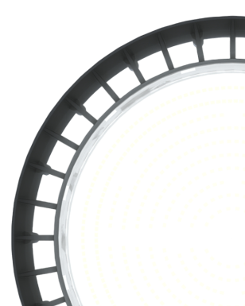
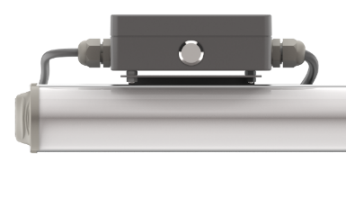
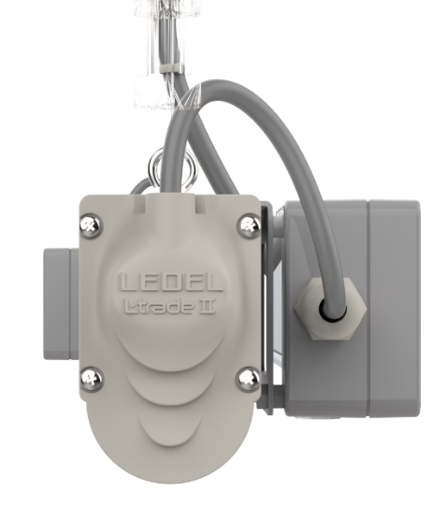
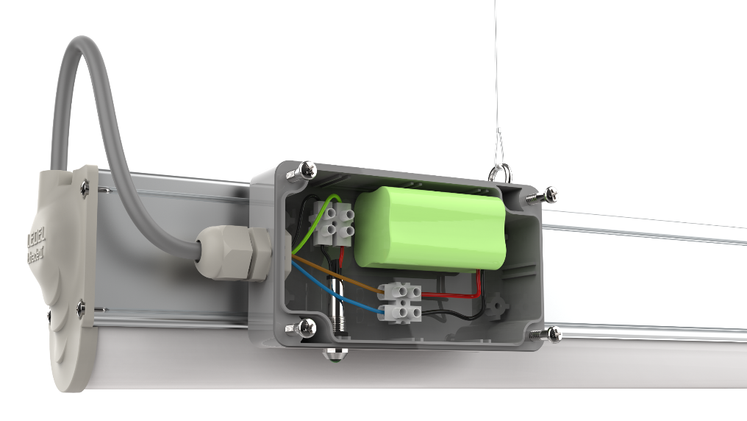
ВИДЫ ОРГАНИЗАЦИИ
АВАРИЙНОГО ОСВЕЩЕНИЯ
НИЗКОВОЛЬТНОЕ
ПИТАНИЕ
БЛОК АВАРИЙНОГО
ПИТАНИЯ
СП 439.1325800.2018
Правила проектирования аварийного освещения
1
2
Обеспечивает продолжение работы при нарушении питания рабочего освещения
Обеспечивает нужную видимость при нештатных ситуациях
Освещение путей эвакуации (0,5 - 1 лк)
Антипаническое освещение (0,5 - 1 лк)
Освещение зон повышенной опасности (10% и не менее 15 лк)
Нормативная база
ГОСТ IEC 60598-2-22-2012
Частные требования.
Светильники для аварийного освещения
ГОСТ 27900-88
Светильники для аварийного освещения. Технические требования
СП 52.13330.2016
Свод правил. Естественное
и искуcственное освещение

Slide 13
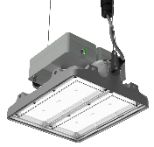
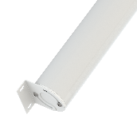
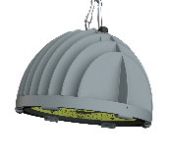




















АВАРИЙНЫЕ СВЕТИЛЬНИКИ
L-PIXEL EM
FPL АБ
FHB АБ
ДСБ АБ
50 - 300 Вт
Мощность
24 - 70 Вт
Мощность
70 - 230 Вт
Мощность
28 - 40 Вт
Мощность
L-INDUSTRY
II EM
SVETECO NEW 8 EM
WHEEL
АБ
L-SCHOOL
EM
71 - 120 Вт
Мощность
10 Вт
Мощность
100 - 230 Вт
Мощность
20 - 50 Вт
Мощность
L-INDUSTRY
TURBINE EM
CCB АБ
FBL АБ
L-OFFICE EM
50 - 360 Вт
Мощность
26 - 35 Вт
Мощность
35 - 52 Вт
Мощность
20 - 50 Вт
Мощность
L-TRADE II
EM
ДВО АБ
FA АБ
ССК АБ
19 - 112 Вт
Мощность
22 Вт
Мощность
20 Вт
Мощность
26 - 35 Вт
Мощность
ДСО АБ
RADIAN NEW EM
FDL АБ
Время работы
в аварийном режиме:
24 - 70 Вт
Мощность
23 Вт
Мощность
43 - 130 Вт
Мощность
L-FUSION
EM
FDBB АБ
FLT АБ
1 час
3 часа
30 - 100 Вт
Мощность
17 Вт
Мощность
43 - 60 Вт
Мощность

Slide 14




5 РЕШЕНИЙ ДЛЯ
КОМПЛЕКСНОГО ОСВЕЩЕНИЯ
l-fusion mg
l-office
flt 2.0
fdbb
дво
Мощность, Вт | 18 - 100 | 20 – 50 | 11 – 44 | 17 | 18 – 56
Световой поток, лм | 2520 - 14000 | 2139 – 6250 | 1320 – 5280 | 1843 – 1961 | 1763 - 6774
КСС | Д | Д | Д | Д | Д, К15, К40, Г60
Световая отдача, лм/Вт | до 140 | до 120 | до 120 | до 115 | до 120
Степень защиты | IP40 | IP30, IP50, IP54 | IP40 | IP20, IP65 | IP20, IP65

Slide 15




L-FUSION MG
ДЛЯ СВЕТОВЫХ ФИГУР
ХАРАКТЕРИСТИКИ
Мощность: 18 - 100 Вт.
Энергоэффективность:
до 140 лм/Вт.
КСС: Д
Степень защиты: IP40.
КОРПУС
Алюминиевый профиль,
покраска по RAL по ТЗ
Ребра на профиле – не остается жирных следов.
Соединение в линию до 40 м
и узоры с углами Т, Х и L.
Соединительный модуль 120° по ТЗ
Монтаж: на тросах, накладной, встраиваемый.
Крепление свободно двигается по профилю.
Лаконичный дизайн без видимых стыков.
ОПТИКА
Матовый рассеиватель.
CRI80, CRI90 – по ТЗ.
ДРАЙВЕР
Защита от МКС-помех до 2 кВ.
Диапазон напряжения питания, АС - от 165В до 430В.
Исполнение с проводным управлением по ТЗ.
БАП по ГОСТ.

Slide 16




L-OFFICE В
ПЛАСТИКОВОМ КОРПУСЕ
ХАРАКТЕРИСТИКИ
Мощность: 20 – 50 Вт.
Энергоэффективность: до 120 лм/Вт.
КСС: Д.
Степень защиты: IP30, IP50 , IP54
КОРПУС
Негорючий ABS-пластик.
В 2 раза легче аналогов
в металлическом корпусе.
Исполнение S для школ
Крепление универсальное.
ДРАЙВЕР
Трехступенчатая система защиты.
Защита от перенапряжений до 430 В.
Исполнение с проводным управлением.
Доступ к аварийному блоку без разбора светильника.
стандартная
гарантия
в реестре
РЭП
ОПТИКА
Микропризма или матовый рассеиватель.
Индекс цветопередачи: CRI80, CRI90.
Цветовая температура: 4000К, 5000К.

Slide 17


FLT 2.0 ДЛЯ
РЕЕЧНЫХ ПОТОЛКОВ
ХАРАКТЕРИСТИКИ
Мощность: 11 - 44 Вт.
Энергоэффективность: до 120 лм/Вт.
КСС: Д.
Степень защиты: IP40.
КОРПУС
Экструдированный алюминиевый корпус.
Ширина профиля - 4 см
В серии: RAL9003 и RAL9005
Вес, кг: от 0,7 до 2,9.
Крепление подвесное.
Реечное крепление шириной до 170 мм доступно по ТЗ.
ДРАЙВЕР
Диапазон, AC: от 165В до 265В.
ОПТИКА
стандартная
гарантия
Индекс цветопередачи: CRI80.
Цветовая температура: 4000К.

Slide 18

FDBB УДАРОПРОЧНЫЙ СВЕТИЛЬНИК
ХАРАКТЕРИСТИКИ
Мощность: 17 Вт.
Энергоэффективность:
до 115 лм/Вт.
КСС: Д, С110.
Степень защиты:
IP20, IP65.
КОРПУС
Литой алюминиевый корпус
Управляемое исполнение по ТЗ (DALI)
Вандалоустойчив.
Вес, кг: от 1,2.
Крепление накладное.
ОПТИКА
Рассеиватель из опалового поликарбоната 3 мм
Индекс цветопередачи: CRI80.
Цветовая температура: 3000К, 4000К, 5000К.
стандартная
гарантия

Slide 19


ДВО ЛИНЗОВАННЫЙ
ДАУНЛАЙТ
ХАРАКТЕРИСТИКИ
Мощность: 18 - 56 Вт.
Энергоэффективность: 120 лм/Вт.
КСС: Д, К15, К40, Г60.
Степень защиты:
IP20, IP65.
КОРПУС
Круглая модель
в диаметре:
150, 200, 220, 230 мм
Литой алюминиевый корпус
с полимерным покрытием
Окраска по RAL по ТЗ.
Круглый и квадратный формы
Опции: управление, БАП
Крепление встраиваемое
Установка в отверстия диаметром 13 -200 мм.
Металлические фиксаторы
Квадратная модель размером
235 × 235 мм для потолков «грильято» с ячейками 20×20 мм
ОПТИКА
Рассеиватель из опалового ПММА
Индекс цветопередачи: CRI80.
Цветовая температура: 3000К, 4000К, 5000К.
в реестре
РЭП
стандартная
гарантия

Slide 20

ПРОЕКТНЫЙ
ПОДХОД
ЦОД «Иннополис»
Республика Татарстан
ПРОЕКТНЫЙ
ПОДХОД
РАСШИРЕННАЯ ГАРАНТИЯ
ФАЙЛЫ ДЛЯ СКАЧИВАНИЯ
Индивидуальная гарантия
на светильники - 7 лет. Стандартная гарантия - 5 лет.
Сертификаты соответствия и файлы для проектирования всегда доступны для скачивания на сайте.
ПОДМЕННЫЙ ФОНД
КОМПЛЕКСНОЕ РЕШЕНИЕ
Складской запас готовой продукции на случай выхода оборудования из строя.
Произведем и поставим оборудование для любого помещения на объекте.

Slide 21



































МЫ
В ВЕНДОР ЛИСТАХ:
АО «Русская медная компания»
ОАО «УГМК»
РУСАЛ
ПАО «Полюс»
ЕВРАЗ
Сибирская генерирующая компания
Сибирская угольная энергетическая компания
ПАО «ММК»
НОРНИКЕЛЬ
РОСТЕХ
АЛРОСА
ПАО «СЕВЕРСТАЛЬ»
РОСАТОМ
ПАО
«СИБУР Холдинг»
Холдинг «Технодинамика»
ГАЗПРОМНЕФТЬ
Лукойл-ПЕРМНЕФТЕОРГСИНТЕЗ
АО «РОСХИМ»
ГК «АЗОТ»
ПАО «РОССЕТИ» -МЭС
НОВАПОРТ ХОЛДИНГ
УК «АЭРОПОРТЫ РЕГИОНОВ»
ПАО «ТМК»
АО НПК «УВЗ»
ПАО «ГАЗ»
АО «ОДК»
ПАО «СОЛЛЕРС»
ГК «АГРОЭКО»
ГК «ЭКОНИВА»
АО «АКРОН ХОЛДИНГ»
ПАО «ОАК»
АО фирма «Агрокомплекс»
им. Н.И. Ткачёва
АПХ «МИРАТОРГ»
ГК «РУСАГРО»
АО «СИБАГРО»

Slide 22

НОВОСТИ, НОВИНКИ
И АКЦИИ
ПОДПИСЫВАЙТЕСЬ
БУДЬТЕ В КУРСЕ СОБЫТИЙ
TELEGRAM-КАНАЛ
LEDEL И FEREKS

